Slide 1
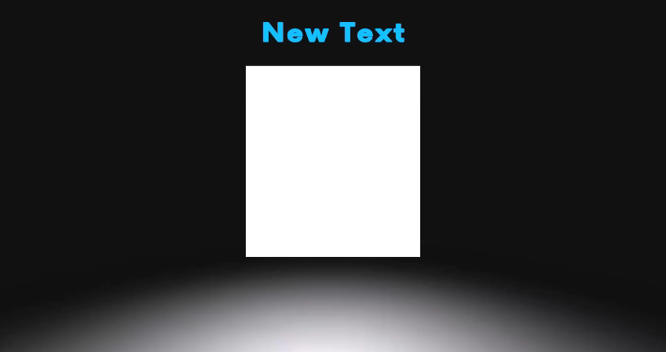
⑬各指を認識して画像変更
操作方法：
親指を上にのせる。
親指と人差し指をのせる。
親指と人差し指と中指をのせる。
親指と人差し指と中指と薬指をのせる。
親指と人差し指と中指と薬指と小指をのせる
手拳のジェスチャーをのせる。
勝利のサインをのせる。
パーのジェスチャーをのせる。
結果： ①の場合、サムアップ画像が表示される。
②の場合、親指と人差し指の画像が表示される。
③の場合、親指と人差し指と中指の画像が表示される。
④の場合、親指と人差し指と中指と薬指の画像が表示される。
⑤の場合、親指と人差し指と中指と薬指と小指の画像が表示される。
⑥の場合、手拳のジェスチャーの画像が表示される。
⑦の場合、勝利のサインの画像が表示される。
⑧の場合、パーのジェスチャーの画像が表示される。

Slide 2
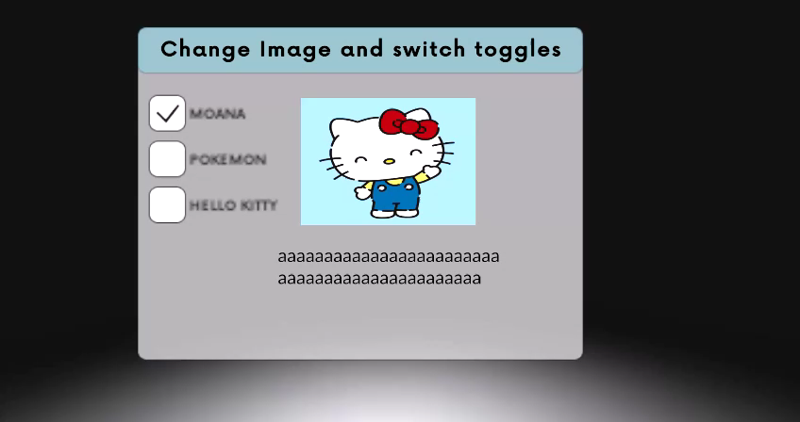
⑭指の認識で対象のToggleにつき画像やテキストの表示
結果： ①の場合、 対象のToggle（MOANA）に関して画像やテキストを変更します。
②の場合、 対象のToggle（POKE MON）に関して画像やテキストを変更します。
③の場合、
対象のToggle（HELLO KITTY）に関して画像やテキストを変更します。
操作方法：
親指をのせる。
親指と人差し指をのせる。
親指と人差し指と中指をのせる。

Slide 3
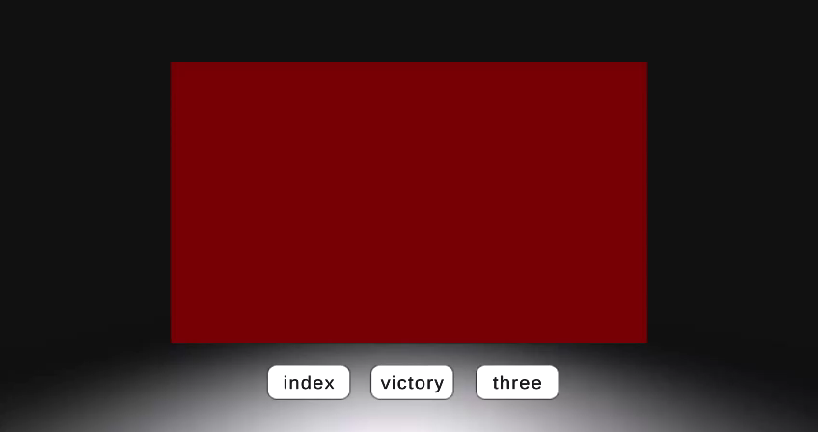
⑮指の認識でボタンのフェードおよびスケールと画像の表示
結果： 親指をのせると、黄色の画像とフェードとスケールを備えた「index」ボタンが表示されます。
勝利のサインをのせると、緑色の画像とフェードとスケールを備えた「victory」ボタンが表示されます。
三本指をのせると、赤色の画像とフェードとスケールを備えた「three」ボタンが表示されます。
操作方法：
人差し指をのせる。
勝利のサインをのせる。
三本指をのせる。

Slide 4
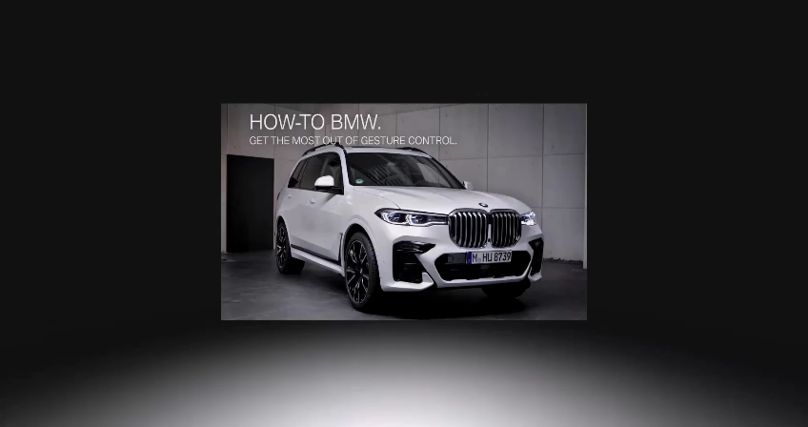
⑯前後のビデオを再生
操作方法：
人差し指を右に回転する。
人差し指を左に回転する。
結果： 人差し指を右に回転すると、次の動画が再生します。
人差し指を左に回転すると、前の動画が再生します。

Slide 5
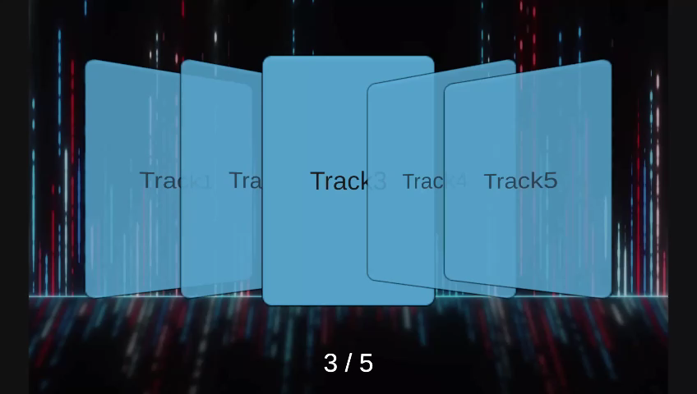
⑰ジェスチャー制御の車載インフォテイメント音楽トラック
目標
・音楽トラックのジェスチャーベースの制御を有効にします。
・ドライバーの安全性と使いやすさを確保します。
操作方法
・左スライド: ユーザーの手が右側から左側に向かって移動すると認識されます。 このジェスチャは、音楽トラックの「後方にスキップ」などの特定のアクションにマップされます。 ・右スライド: ユーザーの手が左側から右側に向かって移動すると識別されます。 このジェスチャは、音楽トラックの「前にスキップ」などの個別のアクションにマップされます。
サンプル動画

